Slide 1
REPOSITORIO DE INVESTIGACIÓN | IEEE 8500
EVCS • BESS • V2G
Del código a los resultados: recarga S1 y próximos pasos para mitigar sus impactos
Red trifásica desequilibrada en pandapower
S1: resultados del estudio con intervalos de 15 min
S2 / S3 / S4: integración de la investigación todavía pendiente
EQUIPO Ayrton (EVCS) · Kenia (BESS) · Cesar (V2G)
Notes:
En esta presentación revisaremos cómo obtener la versión correcta del proyecto desde GitHub, instalarlo, ejecutarlo y localizar los resultados. La evidencia numérica se concentra en el estudio S1 de estaciones de recarga con intervalos de 15 minutos. Es importante no confundir ese estudio con la integración horaria S0–S4, que todavía está pendiente. También mostraremos el plan específico de Kenia y Cesar para mitigar los problemas de la red.

Slide 2
INVESTIGACIÓN MODULAR
EVCS · 15 MIN
Problema y escenarios de investigación
ESCENARIO
DESCRIPCIÓN
RESPONSABLE
ESTADO
S0
Caso base: sin estaciones
Ayrton
LISTO
S1
Flota de 3.000 VE; 75 estaciones
Ayrton
LISTO¹
S2
S1 + BESS
Kenia
PENDIENTE
S3
S1 + V2G
Cesar
PENDIENTE
S4
S1 + BESS + V2G
Equipo
PENDIENTE
¹ S1 finalizado en el estudio EVCS de 15 min.
Evaluar el impacto de las estaciones de recarga en el alimentador.
Usar S1 como referencia para medir el beneficio eléctrico del BESS y el V2G.
FUENTES README.md · src/integration/scenarios.py · docs/S2_BESS_Kenia.md · docs/S3_V2G_Cesar.md
02
Notes:
El escenario S0 representa la red sin estaciones de recarga. En S1 se ubican 75 estaciones para una flota de 3.000 vehículos eléctricos, y el caso se ha estudiado cada 15 minutos. Ese será el punto de referencia para identificar mejoras. S2 suma almacenamiento BESS, S3 incorpora V2G y S4 combina ambas tecnologías. Los tres últimos escenarios aún no cuentan con resultados científicos integrados.

Slide 3
INVESTIGACIÓN MODULAR
GUÍA DE CÓDIGO
GitHub: descargar la versión correcta
git clone https://github.com/atnee/EVCS-BESS-V2G.git
cd EVCS-BESS-V2G
git switch feature/bess-kenia
git fetch origin
git merge origin/feature/ieee8500
Cambie la rama de Kenia por feature/v2g-cesar (Cesar) o feature/evcs-ayrton (Ayrton).
Rama común recomendada: feature/ieee8500 (IEEE 8500).
Cada investigador usa su propia rama e incorpora la rama compartida.
FUENTES ONBOARDING.md · docs/collaboration_guide.md · .github/pull_request_template.md · indicaciones facilitadas
03
Notes:
Para trabajar sobre la misma versión, primero clonamos el repositorio y entramos a la rama personal. En el ejemplo se muestra la rama de Kenia; Cesar debe usar feature/v2g-cesar y Ayrton feature/evcs-ayrton. Después descargamos las referencias remotas e integramos feature/ieee8500. No debemos confundir esa rama común con main ni asumir que toda rama personal ya está actualizada. El historial exacto se comprueba en GitHub.

Slide 4
INVESTIGACIÓN MODULAR
GUÍA DE CÓDIGO
Instalar, probar y ejecutar
python -m venv .venv
.venv\Scripts\Activate.ps1
python -m pip install -e ".[dev]"
python -m pytest tests/test_bess.py tests/test_strategies.py tests/test_module_independence.py -q
python -m bess
Cesar: python -m v2g | Ayrton: python -m evcs | Linux/macOS: source .venv/bin/activate
Python ≥ 3.12; versión del entorno documentado: 3.13.5.
Motor de cálculo: pandapower 3.4; sin OpenDSS ni solucionador comercial.
FUENTES pyproject.toml · README.md · docs/validation.md · docs/collaboration_guide.md
04
Notes:
En la raíz del proyecto creamos el entorno virtual y realizamos la instalación editable con dependencias de desarrollo. Luego ejecutamos las pruebas indicadas y arrancamos uno de los módulos por separado. Para BESS usamos python -m bess; para V2G, python -m v2g; y para EVCS, python -m evcs. La implementación documentada usa Python 3.12 o superior y pandapower, sin depender de OpenDSS ni de un solucionador comercial.

Slide 5
INVESTIGACIÓN MODULAR
GUÍA DE CÓDIGO
Trabajo en equipo: reglas de Git
01
ARCHIVOS PROPIOS
02
HISTORIAL LIMPIO
EVCS / BESS / V2G; notebook y YAML de cada responsable.
Sin commits en main o en la rama común; sin --force.
03
INTERFACES COMPARTIDAS
04
PR + PRUEBAS
core, network, integration, data y network.yaml requieren acuerdo.
Pull Request de la rama personal a la común; resultados fuera de Git.
Los tres revisan los cambios antes de modificar el contrato compartido.
FUENTES .gitignore · AGENTS.md · docs/collaboration_guide.md · .github/pull_request_template.md
05
Notes:
La división del trabajo se basa en módulos independientes. Cada investigador edita sus propios archivos, notebook y configuración, y evita modificar main o forzar el historial. Los cambios en las interfaces compartidas, la red o los contratos de integración necesitan acuerdo previo. Al terminar, cada rama presenta un Pull Request con pruebas. Esto permite desarrollar BESS, V2G y estaciones de recarga de forma paralela sin romper la integración.

Slide 6
INVESTIGACIÓN MODULAR
GUÍA DE CÓDIGO
Estructura del repositorio
configs/
YAML: EVCS, BESS, V2G y red
notebooks/
01 EVCS · 02 BESS · 03 V2G · 04 integración
src/
evcs, bess, v2g, core, network, integration
tests/
pruebas pytest
data/
Archivos IEEE .dss + plantilla Honduras
results/
figuras, CSV y JSON generados localmente
docs/
metodología, validación y figuras EVCS
AGENTS.md
reglas para asistentes de programación
El archivo src/network/data/ieee8500.json permite iniciar sin reconvertir los .dss.
FUENTES README.md · AGENTS.md · results/README.md · ONBOARDING.md
06
Notes:
El punto de partida para revisar el proyecto son README y ONBOARDING. La carpeta configs concentra los parámetros; src contiene los módulos y el código compartido; data contiene la red IEEE y la plantilla para Honduras. En docs están metodología y validación, y notebooks está dividido por responsable. Las salidas locales se generan en results. Además, AGENTS.md proporciona reglas de desarrollo para los asistentes de programación.

Slide 7
INVESTIGACIÓN MODULAR
EVCS · 15 MIN
Datos IEEE, supuestos y limitaciones
IEEE / DATOS
SUPUESTOS
data/ieee8500/source/
configs/*.yaml
15 archivos .dss originales; red convertida a pandapower.
Flota, perfiles horarios, costos, zonificación y ubicación del BESS.
SALIDAS
HONDURAS
results/ieee8500/
data/honduras/templates/
Figuras e indicadores reproducidos mediante comandos.
Plantilla XLSX vacía; todavía no se proporcionaron datos reales.
No presentar parámetros sintéticos como mediciones de la distribuidora ni como normas hondureñas.
FUENTES data/ieee8500/README.md · configs/ieee8500.yaml · configs/evcs.yaml · configs/bess.yaml · data/honduras/README.md · docs/validation.md
07
Notes:
El caso IEEE funciona como banco de pruebas, pero no representa una red real hondureña. El proyecto conserva 15 archivos .dss como fuente y un modelo reducido a media tensión de 2.521 barras, convertido para el análisis en pandapower. Las flotas, los horarios, los costos y las ubicaciones de equipos son supuestos de simulación. Por eso no debemos presentar cifras sintéticas como mediciones reales de la empresa distribuidora.

Slide 8
INVESTIGACIÓN MODULAR
GUÍA DE CÓDIGO
Arquitectura: módulos independientes
COORDINADOR S0–S4
EVCS
V2G
BESS
evcs.runner.run_integrated(...)
perfil de recarga
v2g.runner.run_integrated(...)
perfil de vehículos
bess.runner.run_integrated(...)
perfil de batería
↓
↓
↓
EVCS → V2G → BESS: composición coherente de perfiles antes del flujo trifásico
Cada módulo entrega (Profile, tablas), con activos y tiempos trazables.
Nueva estrategia: strategies.py → STRATEGIES → strategy: en YAML.
Convención: positivo inyecta a la red; negativo representa consumo.
FUENTES src/integration/coordinator.py · src/{evcs,bess,v2g}/runner.py · src/{evcs,bess,v2g}/strategies.py · docs/collaboration_guide.md
08
Notes:
El coordinador articula los tres módulos. EVCS determina la demanda y la infraestructura, V2G recibe información de las sesiones de carga atendidas y produce el perfil neto de los vehículos, y BESS considera la demanda agregada. Después se construye un perfil consistente antes de ejecutar el flujo trifásico. Cada módulo utiliza contratos que permiten intercambiar estrategias sin alterar su interfaz. La potencia positiva indica inyección a la red, mientras que la negativa indica consumo.

Slide 9
INVESTIGACIÓN MODULAR
GUÍA DE CÓDIGO
Qué ejecutar y cuánto demora
TAREA
COMANDO
TIEMPO
Módulo independiente
python -m bess
segundos
Pruebas seleccionadas
Comando completo en diapositiva 04
~40 s*
Suite completa
python -m pytest -q
~11–12 min
Caso base S0
python -m integration.s0_study
~2 min
Evaluación / hosting
python -m integration.evcs_screening --resweep
~1,5 h
S1 EVCS (15 min)
python -m integration.s1_study
~35 min
Resumen / figuras
python -m integration.resumo
segundos
Integración (1 h)
python -m integration.coordinator --output results/ieee8500/integration --frozen-taps
~15 min**
FUENTES README.md · docs/validation.md · results/ieee8500/resumo/LEIA-ME.md · indicaciones facilitadas
09
Notes:
El esfuerzo computacional depende del tipo de ejecución. Las comprobaciones aisladas de EVCS, BESS y V2G pueden tomar segundos; los estudios con flujo eléctrico duran más. El S0 requiere aproximadamente dos minutos en el equipo documentado, el S1 alrededor de 35 minutos y la evaluación de capacidad de alojamiento cerca de una hora y media. La integración horaria tiene un tiempo estimado, pero no equivale a resultados finales ya obtenidos. Los tiempos no están garantizados en otras computadoras.

Slide 10
INVESTIGACIÓN MODULAR
GUÍA DE CÓDIGO
Dónde encontrar figuras y tablas
results/ieee8500/resumo/
8 figuras + LEIA-ME.md
results/ieee8500/s0/
Red base
results/ieee8500/evcs_screening/
Ubicaciones y capacidad de alojamiento
results/ieee8500/s1/
Flotas, series y subcarpetas datos/
results/ieee8500/s0_vs_s1/
ANALISE.md y metrics.csv
results/ieee8500/integration/
PENDIENTE — resultados S0–S4
Si results/ está incompleta, use docs/evcs/figures/ (14 figuras en Git).
FUENTES results/README.md · results/ieee8500/resumo/LEIA-ME.md · docs/evcs/figures/
10
Notes:
Los resultados no se almacenan de forma completa en el repositorio Git. Al ejecutar las rutinas se generan las carpetas de S0, de evaluación EVCS, de S1 y de comparación S0 versus S1. La carpeta resumen presenta ocho figuras organizadas para revisión. Si el paquete de resultados está incompleto, podemos consultar las 14 figuras versionadas en docs/evcs/figures. La carpeta integration corresponde a resultados aún pendientes.

Slide 11
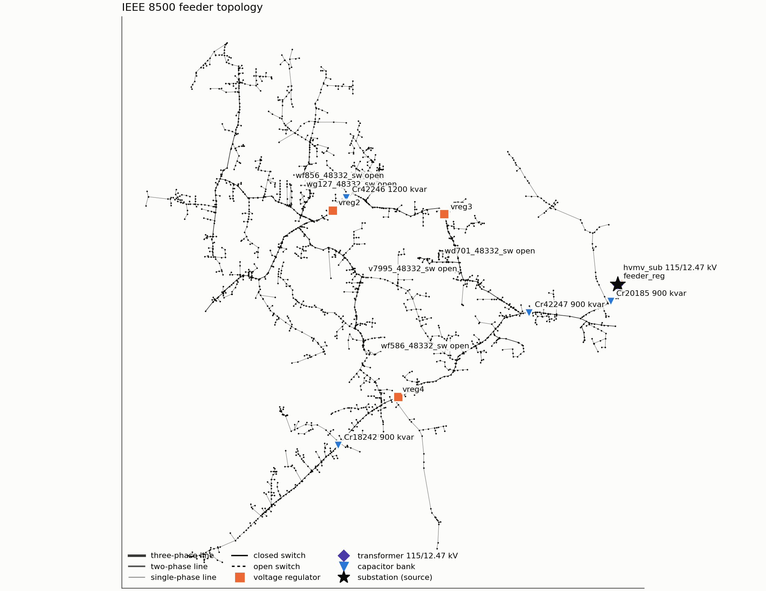
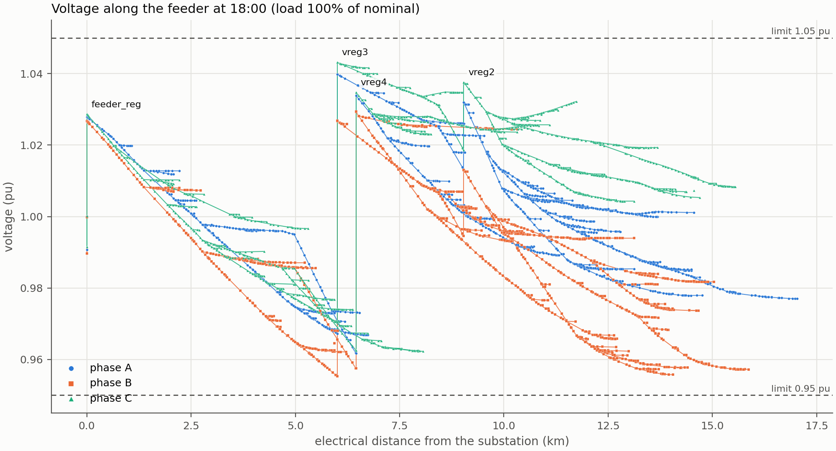
INVESTIGACIÓN MODULAR
EVCS · 15 MIN
S0: red base IEEE 8500
Topología del alimentador
Perfil de tensión en el pico de S0
Reducción a media tensión: 2.521 barras, 170 km y 1.177 usuarios.
Carga nominal de 10,8 MW en un área aproximada de 11 × 12 km.
Ampacidad y ajustes de fuente/reguladores distintos a los del IEEE.
FUENTES README.md · data/ieee8500/README.md · docs/evcs/figures/s0_topology.png · docs/evcs/figures/s0_voltage_profile_peak.png
11
Notes:
Antes de mostrar el impacto de las estaciones, es necesario definir correctamente la red de referencia. El nombre IEEE 8500 se refiere al alimentador de origen, pero la implementación actual es una reducción a media tensión con 2.521 barras. Su carga nominal es de aproximadamente 10,8 MW. La representación utiliza aproximaciones eléctricas y ajustes específicos, que deben confrontarse con la referencia OpenDSS antes de considerarla validada de manera independiente.

Slide 12
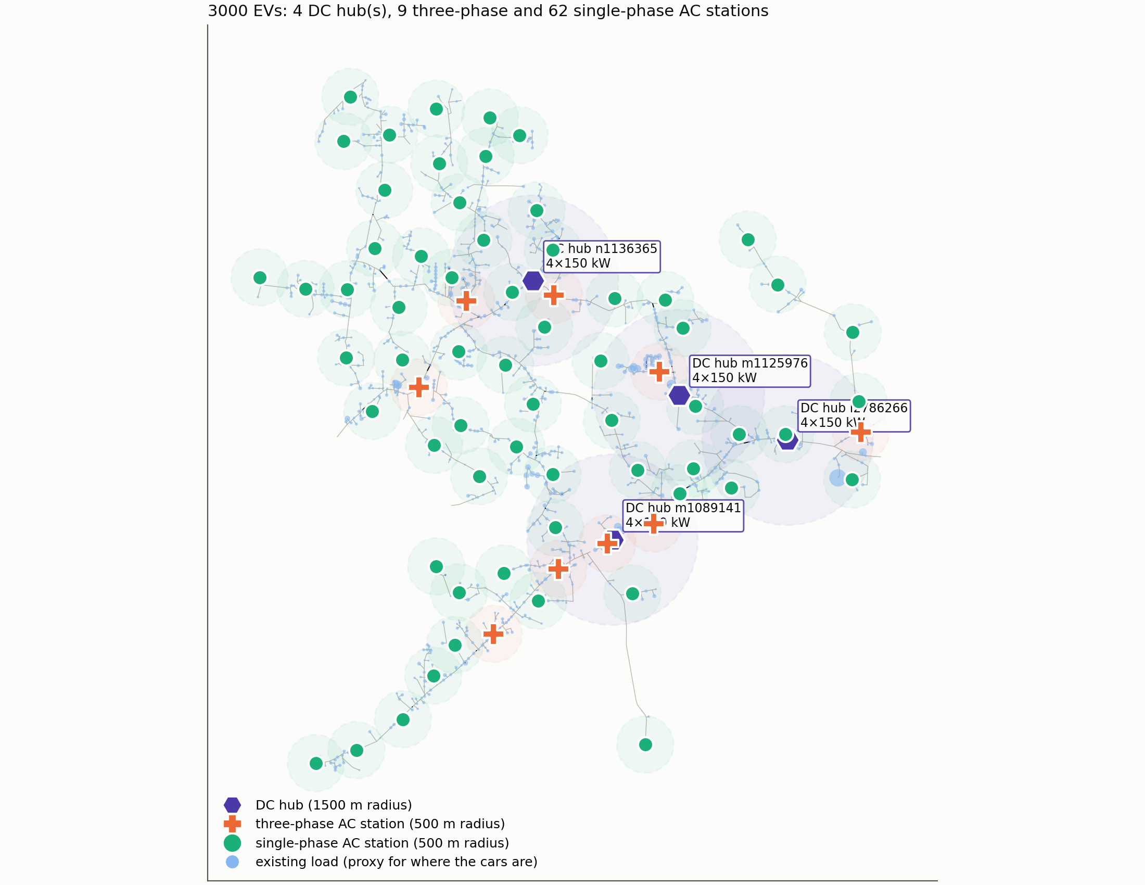
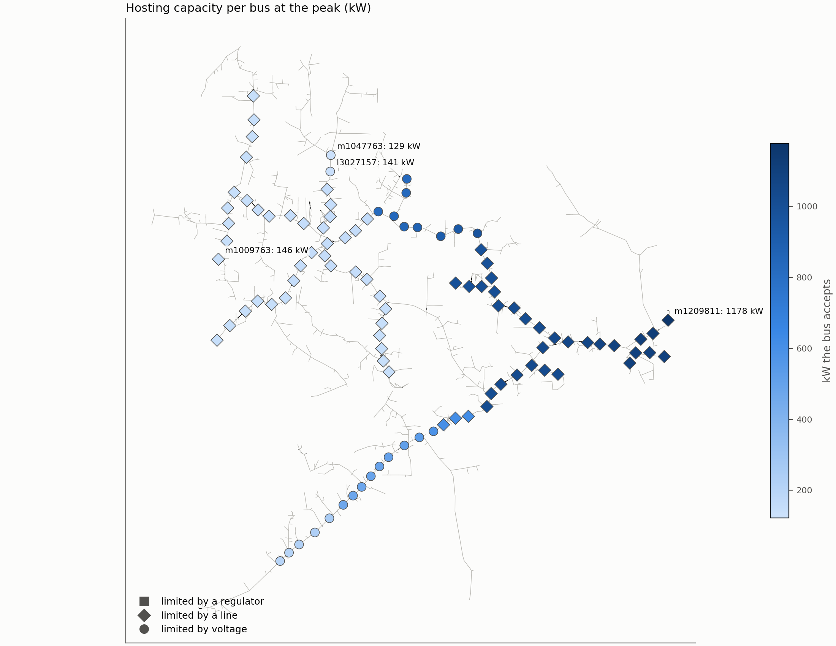
INVESTIGACIÓN MODULAR
EVCS · 15 MIN
S1: distribución de las 75 estaciones
Ubicaciones elegidas para 3.000 VE
Evaluación de capacidad de alojamiento
4 hubs DC + 9 estaciones AC trifásicas + 62 AC monofásicas.
4.505,6 kW instalados; 915 sesiones por día (3.000 VE).
Ubicación mediante MILP de cobertura total, radio de 500 m; costos hipotéticos.
FUENTES src/evcs/planning.py · docs/validation.md · docs/evcs/figures/stations_map_3000.png · docs/evcs/figures/hosting_capacity_map.png · results/ieee8500/evcs_screening/dados/fleet_scenarios.csv [não incluíd...
12
Notes:
La distribución de estaciones fue calculada mediante un modelo MILP de cobertura, no a partir de ubicaciones levantadas en campo. Para 3.000 vehículos se asignaron 75 estaciones: cuatro hubs DC, nueve AC trifásicas y 62 AC monofásicas. La capacidad instalada suma 4.505,6 kW, pero no toda esa potencia opera simultáneamente. El estudio registra 915 sesiones diarias. Los costos de instalación son supuestos y deberán validarse antes de aplicarlos a Honduras.

Slide 13
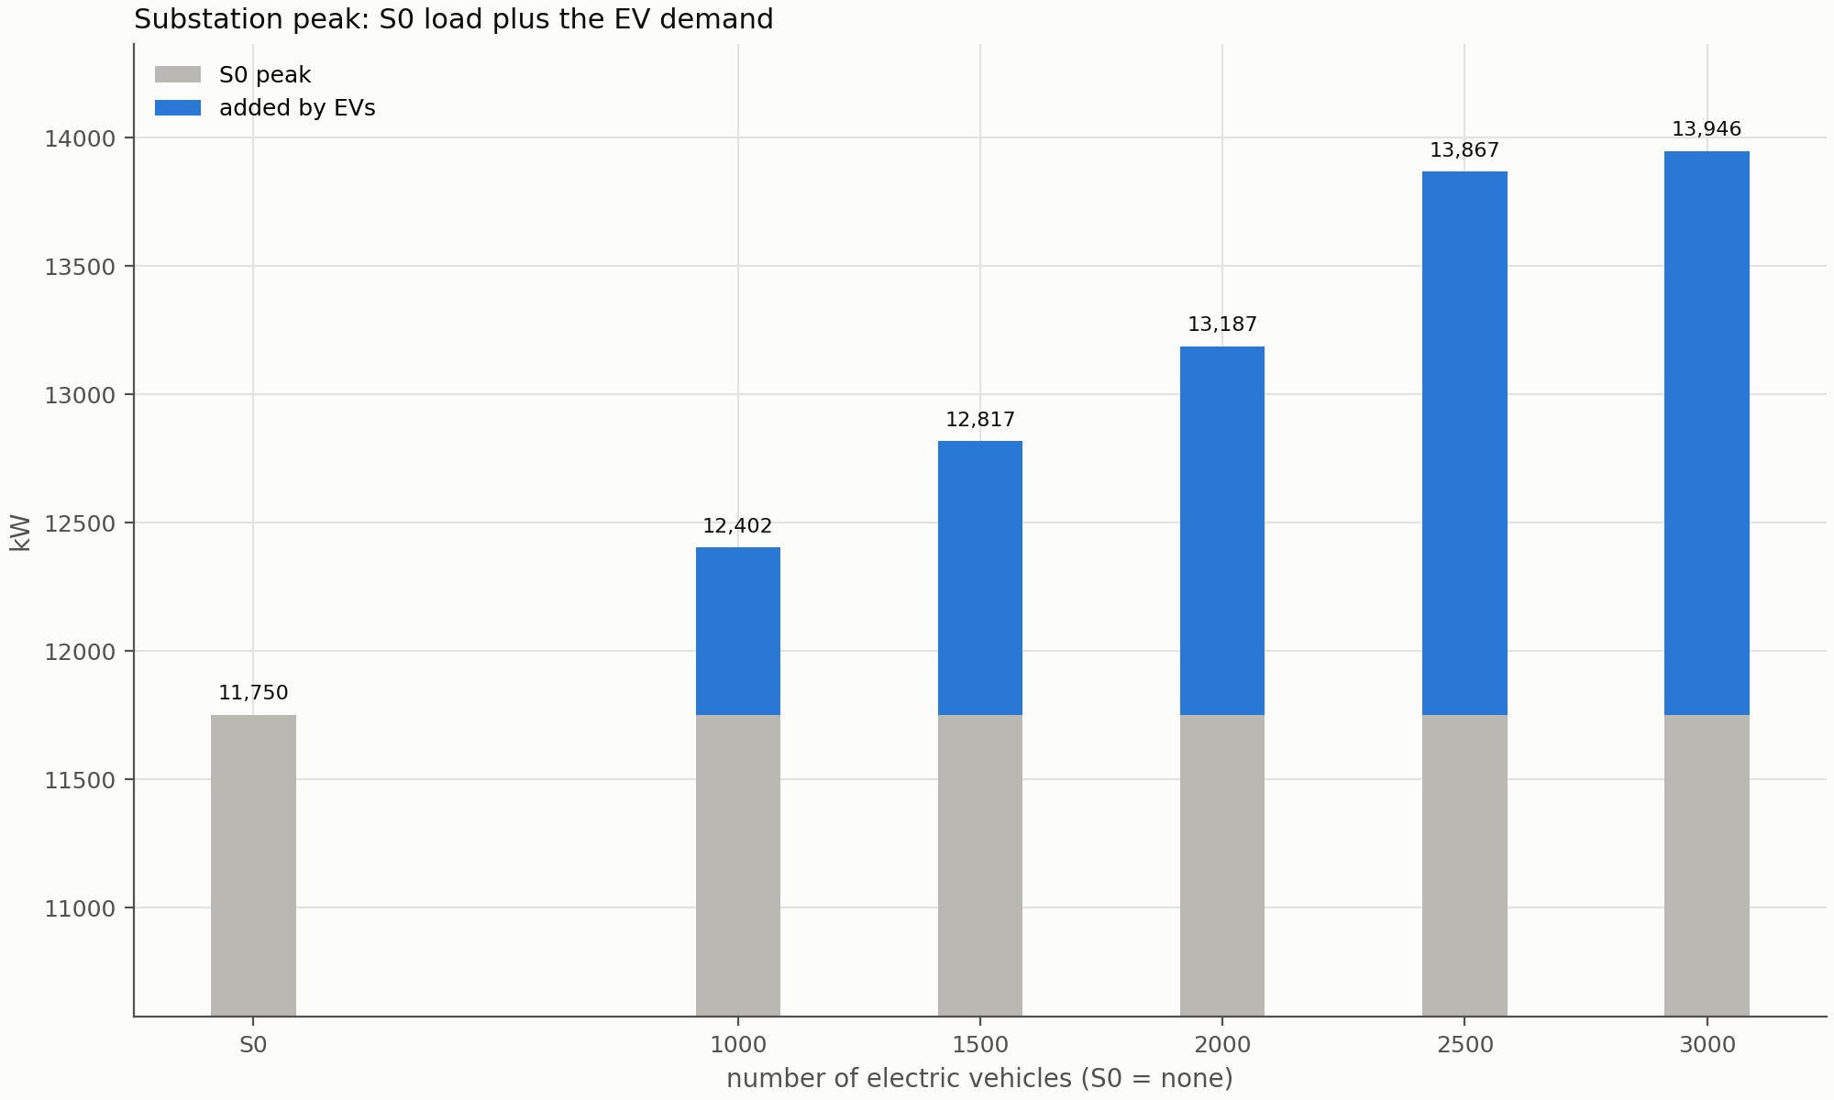
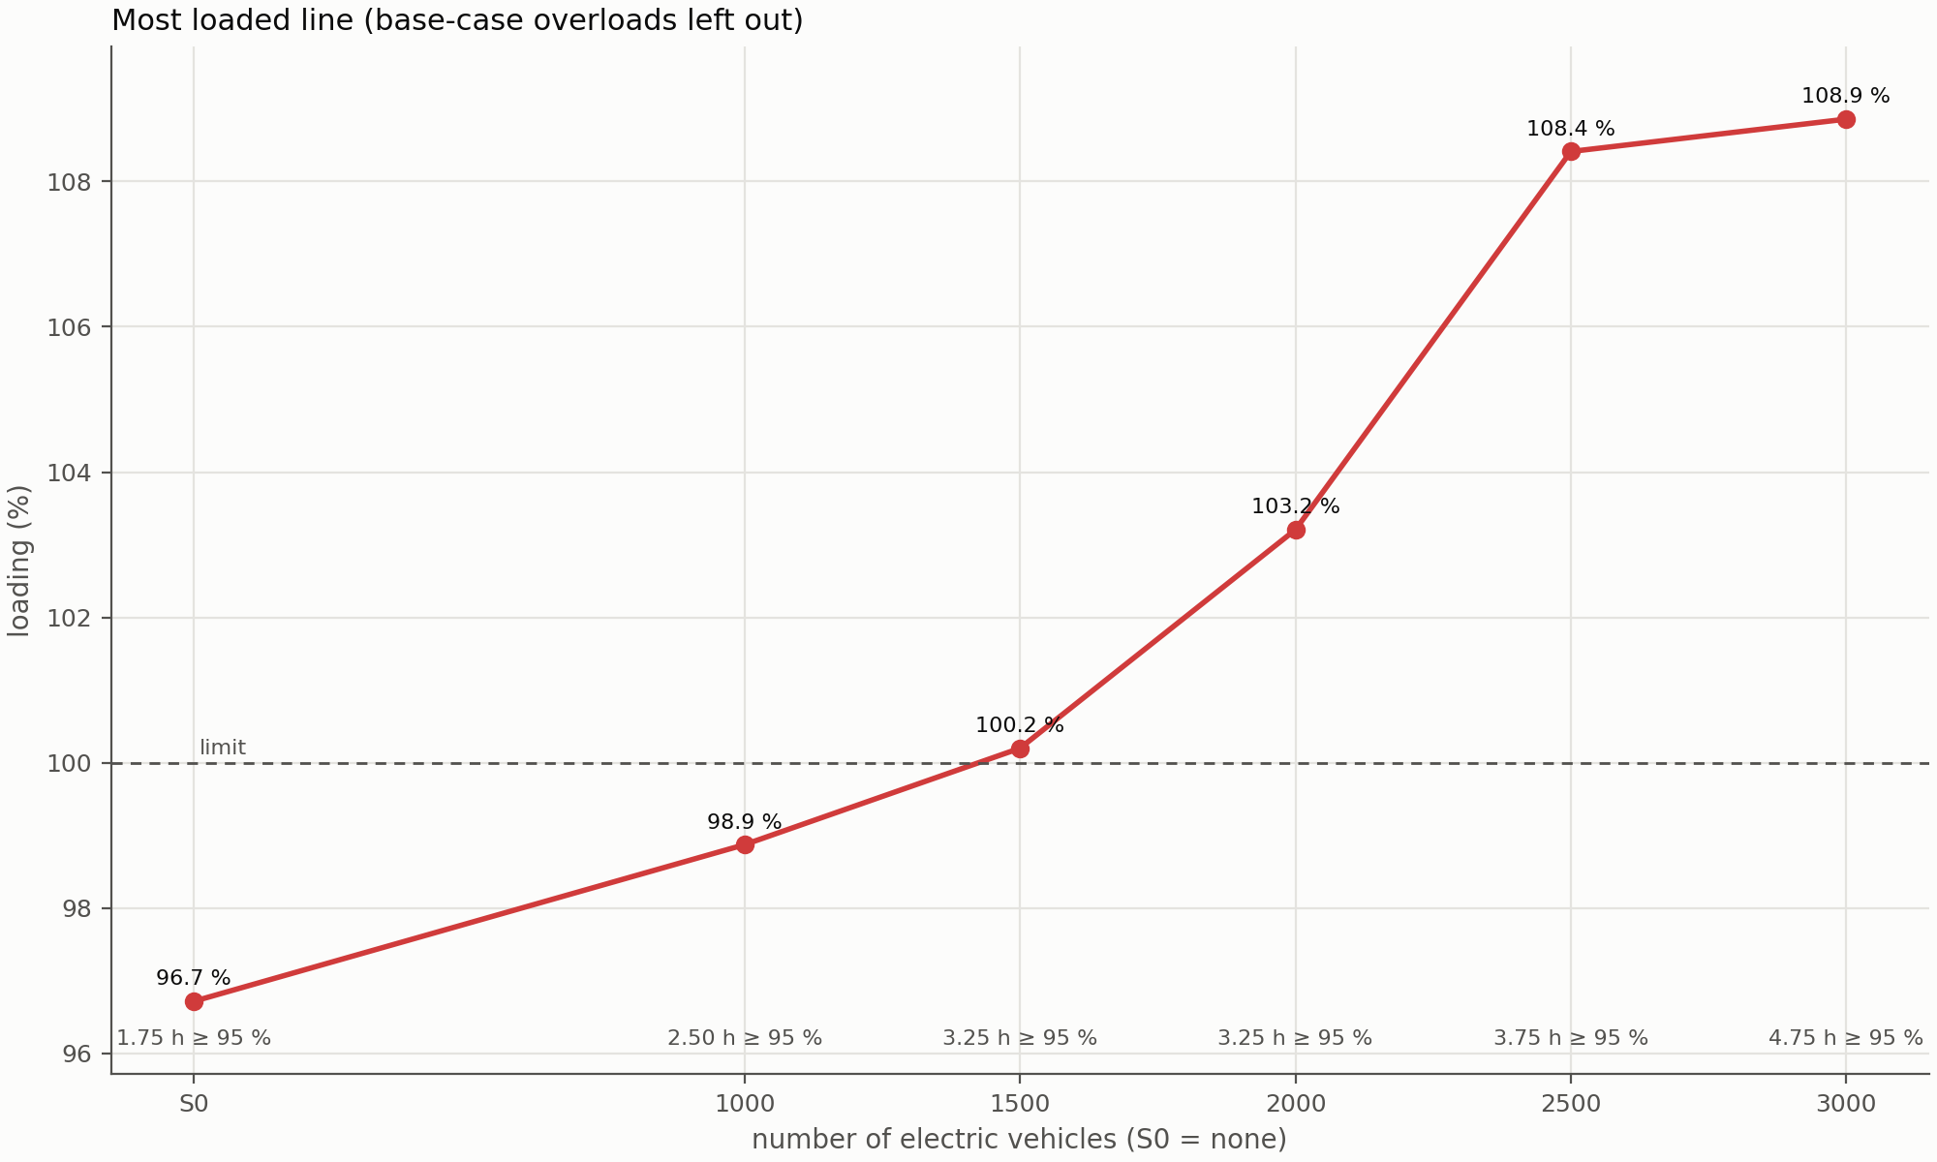
INVESTIGACIÓN MODULAR
EVCS · 15 MIN
Más VE: aumentan el pico y la carga
Pico de subestación según tamaño de flota
Carga de la línea más exigida
Pico S0: 11.750 kW → S1 (3.000): 13.946 kW (+18,7 %).
Línea más cargada: 96,7 % → 108,9 %.
Energía diaria de recarga: 27,7 MWh con 3.000 VE.
FUENTES results/ieee8500/s1/dados/sobrecarga_por_frota.csv · results/ieee8500/resumo/LEIA-ME.md · results/ieee8500/resumo/1_overload_substation_peak.png · results/ieee8500/resumo/2_overload_line_loading.png
13
Notes:
Este slide muestra una primera consecuencia: la recarga incrementa la demanda máxima y la utilización de las líneas. El pico en subestación pasa de 11.750 kW en S0 a 13.946 kW para 3.000 vehículos en S1, un incremento del 18,7 %. La línea más exigida pasa de 96,7 % a 108,9 %, cruzando el límite de carga nominal. En el día se consumen 27,7 MWh para recarga. Estas cifras proceden del S1 a 15 minutos, no de S2 o S3.

Slide 14
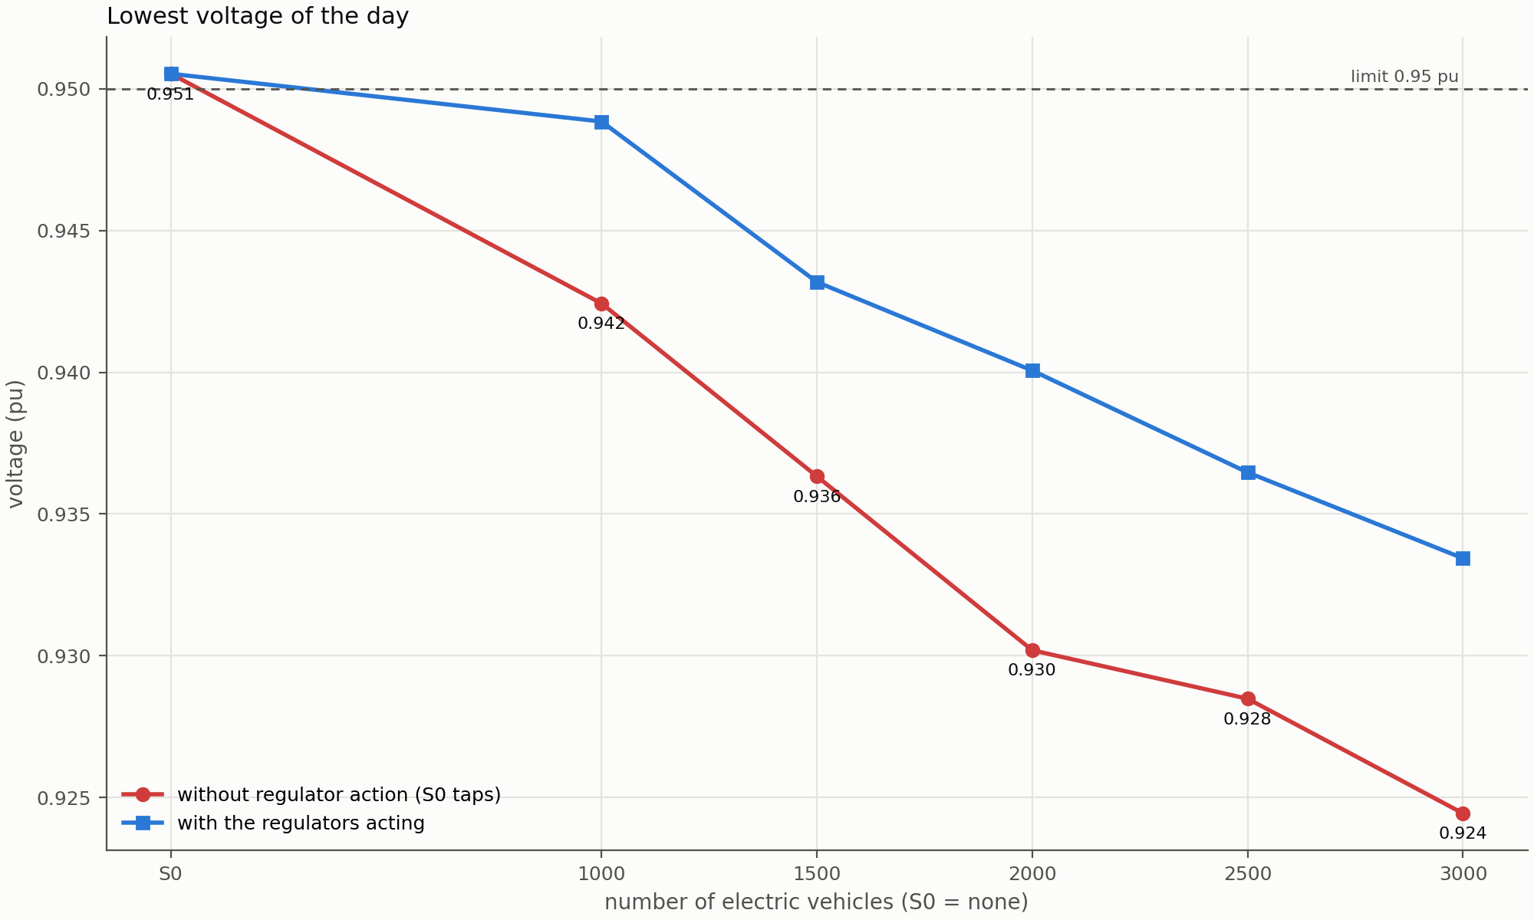
INVESTIGACIÓN MODULAR
EVCS · 15 MIN
Tensión: comparar ambas condiciones
0,951 pu
S0 — con reguladores
0,933 pu
S1 — reguladores en operación
0,924 pu
S1 — taps de S0 fijos
Tensión mínima por flota en ambas condiciones
ANSI rango A: 0,95–1,05 pu | PRODIST Mód. 8: referencia comparativa — NO son normas de Honduras.
FUENTES results/ieee8500/s1/dados/sobrecarga_por_frota.csv · results/ieee8500/s0_vs_s1/ANALISE.md · results/ieee8500/resumo/3_overload_min_voltage.png
14
Notes:
La comparación de tensión exige cuidado con los reguladores. En S0, el mínimo es 0,951 pu. Con los reguladores actuando, S1 presenta 0,933 pu, pero si se mantienen los taps de S0 fijos la tensión cae hasta 0,924 pu. Por eso conviene informar ambas condiciones: de otro modo se oculta parte del efecto de la recarga. El intervalo 0,95–1,05 pu se utiliza como referencia comparativa y no debe presentarse como normativa de Honduras.

Slide 15
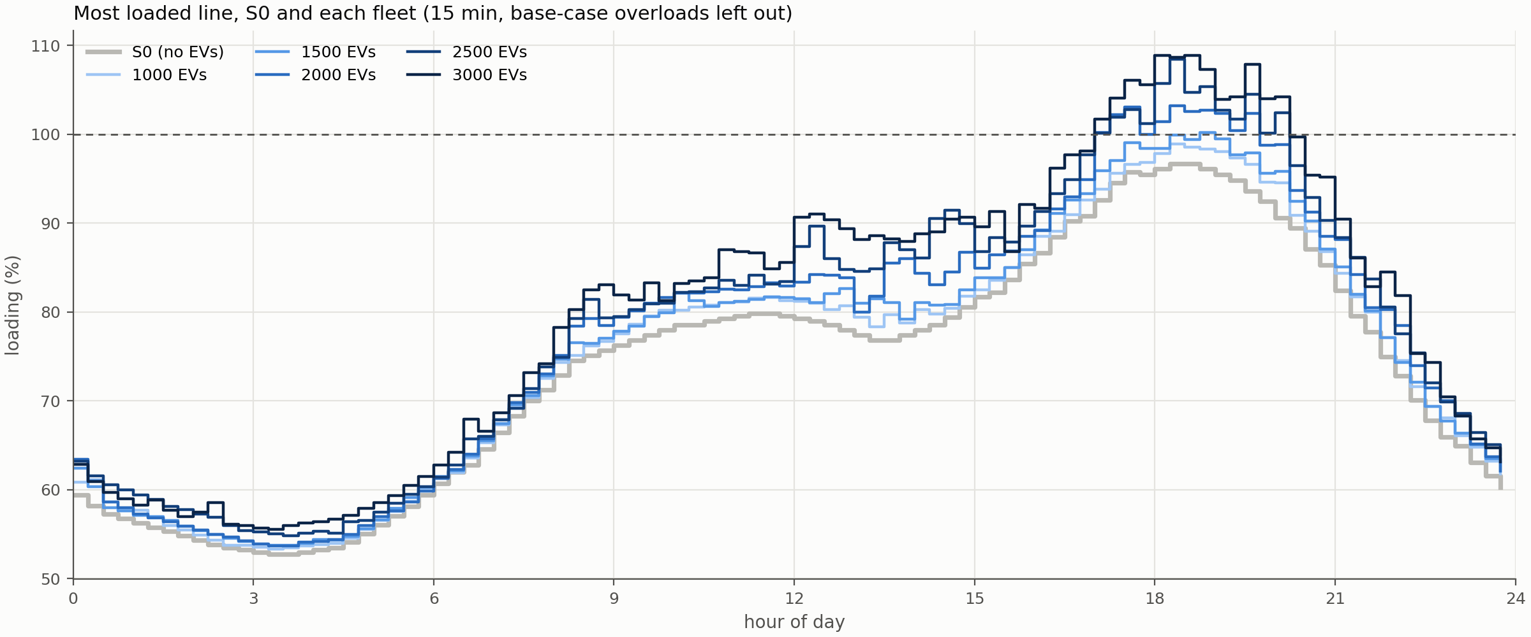
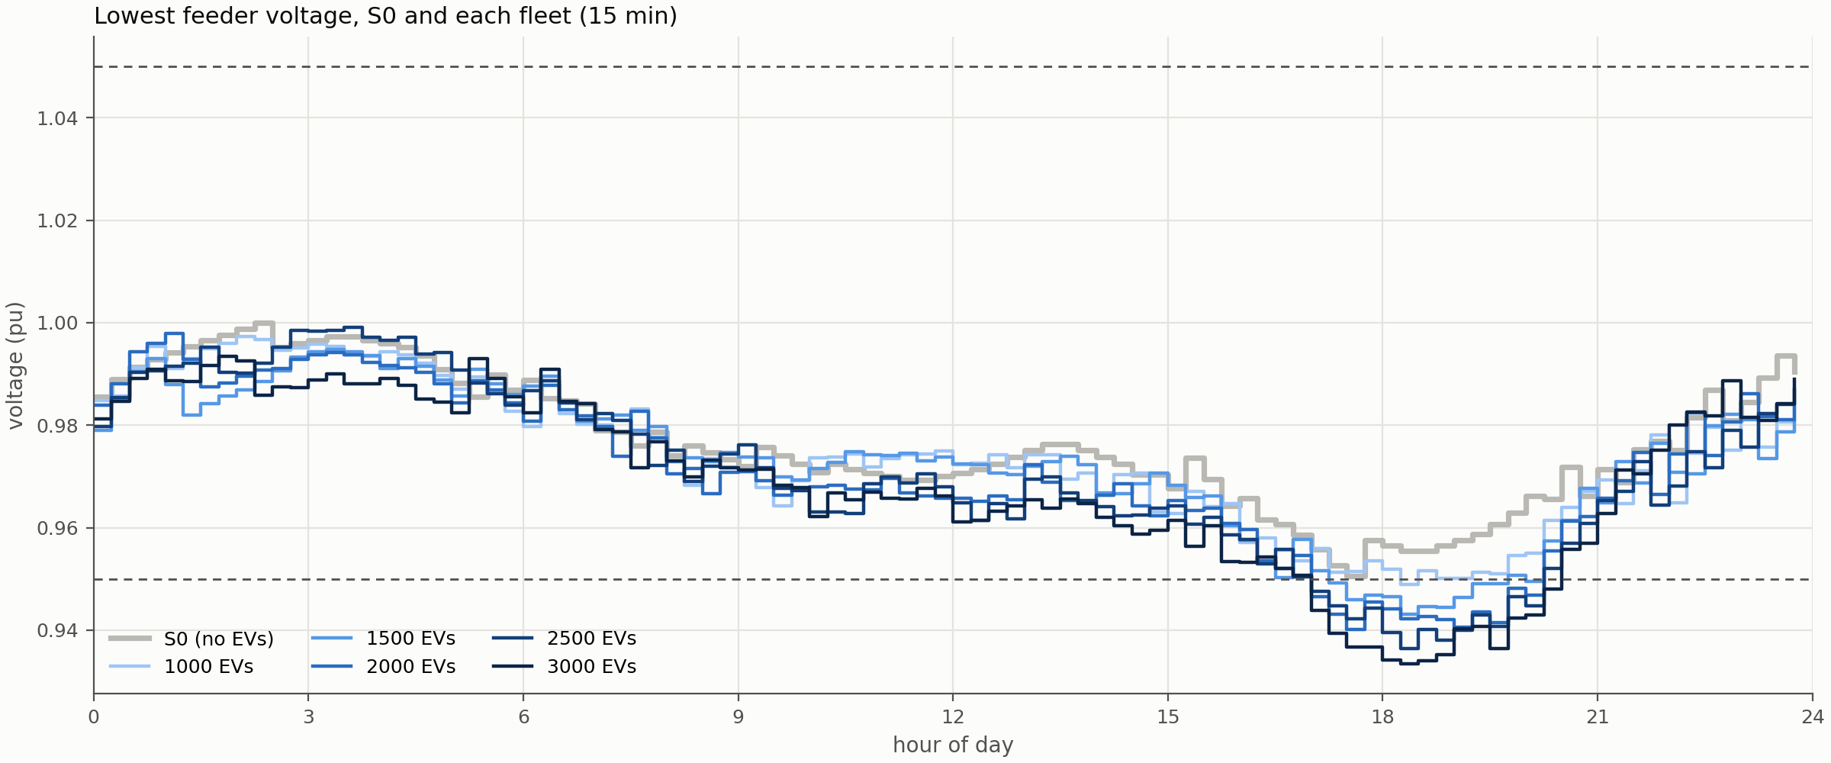
INVESTIGACIÓN MODULAR
EVCS · 15 MIN
Día crítico en el estudio de 15 min
Carga de la línea crítica durante el día
Tensión mínima durante el día
La carga varía en las 96 muestras diarias.
Con 3.000 VE: 37 líneas superan el 100 % en algún instante.
La suma diaria alcanza 89,25 línea·h por encima del 100 %.
FUENTES results/ieee8500/s0_vs_s1/metrics.csv · results/ieee8500/s0_vs_s1/ANALISE.md · results/ieee8500/resumo/4_day_line_loading.png · results/ieee8500/resumo/5_day_min_voltage.png
15
Notes:
La resolución de 15 minutos permite reconocer en qué momentos surgen los problemas. Para 3.000 vehículos, 37 líneas superan el 100 % en algún intervalo del día. Sumando todos los intervalos y todas las líneas se obtienen 89,25 línea·hora de sobrecarga. Esta cifra no significa que una sola línea haya permanecido sobrecargada 89 horas, sino que representa una suma de exposiciones a lo largo de la red. Estos períodos críticos orientarán los controles BESS y V2G.

Slide 16
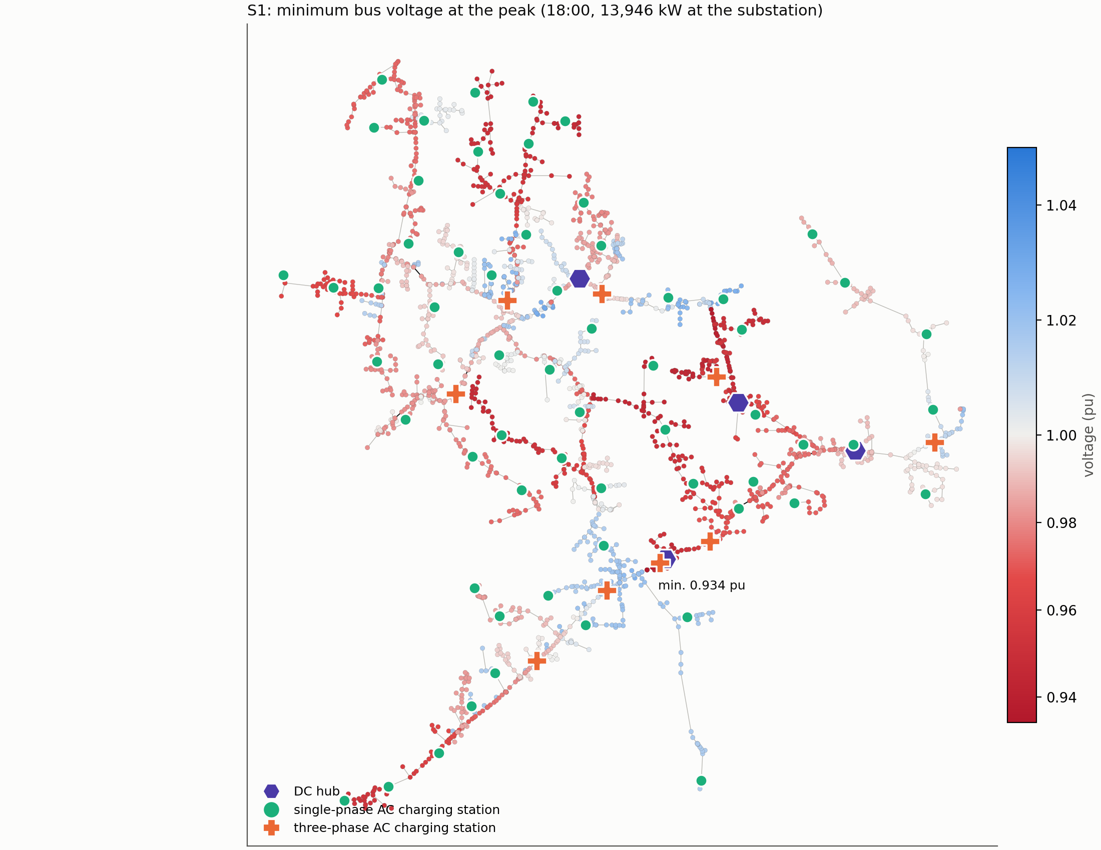
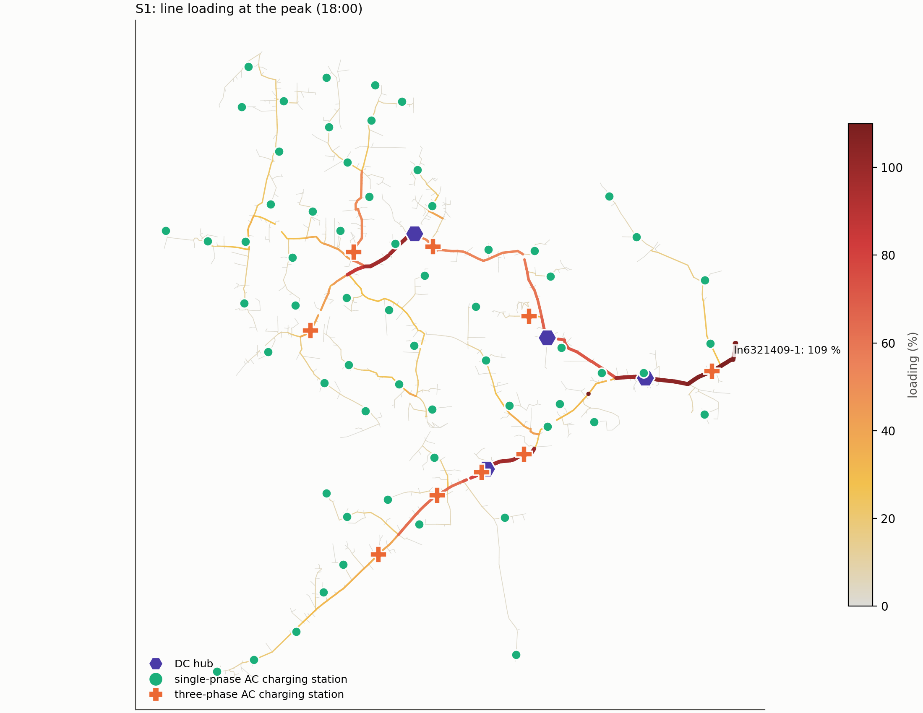
INVESTIGACIÓN MODULAR
EVCS · 15 MIN
S0 × S1: impactos eléctricos espaciales
Tensiones por barra durante el pico de S1
Carga de líneas durante el pico de S1
0 → 236 barras caen por debajo de 0,95 pu en algún momento.
0 → 137 usuarios conectados a barras con tensión inferior a 0,95 pu.
Pérdidas diarias: 14,3 → 17,8 MWh (+24,4 %).
FUENTES results/ieee8500/s0_vs_s1/metrics.csv · results/ieee8500/s0_vs_s1/ANALISE.md · results/ieee8500/resumo/7_voltage_map_S1_3000_evs.png · results/ieee8500/resumo/8_line_loading_S1_3000_evs.png
16
Notes:
Los efectos no son únicamente agregados: también tienen una distribución espacial. En S1, 236 barras presentan tensión inferior a 0,95 pu en algún momento, con 137 consumidores asociados. Las pérdidas energéticas del día aumentan de 14,3 a 17,8 MWh, una variación del 24,4 %. Esto sugiere que las soluciones deben analizarse por ubicación y horario, no solo por la reducción global del pico de demanda.

Slide 17
INVESTIGACIÓN MODULAR
EVCS · 15 MIN
Validación: avances y pendientes
75 + 22
0,001 kW
[PENDIENTE]
pruebas y subpruebas documentadas
error máximo del balance activo en las pruebas
validación externa y estudio completo S0–S4
VERIFICADO EN EL SOFTWARE
TODAVÍA SIN VALIDAR
Contratos e independencia de módulos
Equivalencia eléctrica con OpenDSS
Potencia/SOC/puertos y pruebas de integración
Error por componentes de secuencia
Paralelo equivalente al secuencial
Datos locales y múltiples semillas
Prueba de integración ≠ ejecución científica final S0–S4.
FUENTES docs/validation.md · tests/test_integration.py · data/ieee8500/README.md · results/ieee8500/resumo/LEIA-ME.md
17
Notes:
La batería de pruebas ayuda a confirmar la consistencia de las interfaces, la independencia de los módulos y el balance de potencia activa. Sin embargo, que una integración de prueba se ejecute no significa que ya se haya realizado el estudio científico completo de S0 a S4. Queda por verificar la equivalencia eléctrica con OpenDSS, cuantificar los errores de la aproximación y repetir experimentos con distintas semillas y datos locales.

Slide 18
INVESTIGACIÓN MODULAR
PLAN DE TRABAJO · S2
KENIA | S2: BESS para aliviar la red
01 · DIAGNÓSTICO
02 · DISEÑO
03 · CONTROL
DÓNDE ACTUAR
DIMENSIONAR
VALIDAR S2
Localizar líneas sobrecargadas, barras de baja tensión y horarios críticos del escenario S1.
Partir de 40 kW / 120 kWh solo como ejemplo. Definir barra, kW, kWh, SOC y eficiencia.
Descargar en picos y recargar fuera de ellos. Simular S1 + BESS sin generar nuevas sobrecargas.
ENTREGABLE: UBICACIÓN + TAMAÑO + PERFIL BESS + COMPARACIÓN S2 vs. S1
MEDIR: carga de líneas, tensión mínima, pérdidas, pico de demanda y SOC final.
FUENTES docs/S2_BESS_Kenia.md · configs/bess.yaml · src/bess/ · src/integration/coordinator.py
18
Notes:
Kenia tiene la misión de desarrollar el escenario S2, que añade un sistema de almacenamiento al S1. Debe localizar las líneas y barras críticas, seleccionar candidatos de ubicación, dimensionar potencia y energía, y definir reglas de carga, descarga y estado de carga. La configuración actual de 40 kW y 120 kWh es un ejemplo inicial, no un tamaño optimizado. El objetivo es reducir sobrecargas, mejorar tensión y disminuir pérdidas sin trasladar los problemas a otros horarios. Su entrega será un perfil BESS reproducible y la comparación S2 versus S1.

Slide 19
INVESTIGACIÓN MODULAR
PLAN DE TRABAJO · S3
CESAR | S3: V2G para mitigar la recarga
01 · FLOTA
02 · RESTRICCIONES
03 · CONTROL
DISPONIBILIDAD
PROTEGER AL VE
VALIDAR S3
Ampliar los 3 VE de prueba. Modelar participación, horarios de conexión y recargas atendidas.
Definir SOC mínimo, reserva para viajes, potencia de descarga y cargadores bidireccionales.
Inyectar en horarios críticos y recuperar energía después. Simular S1 + V2G respetando movilidad.
ENTREGABLE: PERFIL V2G + SUPUESTOS DE FLOTA + COMPARACIÓN S3 vs. S1
MEDIR: sobrecargas, tensión, pérdidas, pico, energía inyectada y SOC de salida.
FUENTES docs/S3_V2G_Cesar.md · configs/v2g.yaml · src/v2g/ · src/integration/coordinator.py
19
Notes:
Cesar tiene la misión de desarrollar el escenario S3 de recarga bidireccional. Su punto de partida incluye solamente tres vehículos de demostración, por lo que debe escalar la flota con supuestos claros de participación, disponibilidad, horarios de llegada y salida y puertos bidireccionales. La inyección a la red debe respetar potencia, SOC mínimo y energía de reserva para movilidad. El objetivo es descargar durante los períodos críticos sin perjudicar las necesidades de los usuarios. La entrega será un perfil agregado V2G y una comparación de S3 frente a S1.

Slide 20
INVESTIGACIÓN MODULAR
INTEGRACIÓN · PENDIENTE
Próximos pasos: S2 → S3 → S4
S2 · KENIA
S3 · CESAR
S4 · EQUIPO
BESS
V2G
INTEGRACIÓN
Base 40 kW / 120 kWh: redimensionar; definir barra, despacho y SOC final.
Base de 3 vehículos: ampliar flota, disponibilidad, reserva y puertos bidireccionales.
Combinar módulos completos y comparar indicadores con igual resolución temporal.
INTEGRACIÓN DE 1 h AÚN NO EJECUTADA — NO HAY RESULTADOS S2 / S3 / S4
Siguiente comando: python -m integration.coordinator --output results/ieee8500/integration --frozen-taps
FUENTES docs/S2_BESS_Kenia.md · docs/S3_V2G_Cesar.md · configs/bess.yaml · configs/v2g.yaml · src/integration/coordinator.py · results/ieee8500/resumo/LEIA-ME.md
20
Notes:
Concluimos con el plan de integración. Primero se completa S2 a cargo de Kenia y S3 a cargo de Cesar, con interfaces y resultados verificables. Después el equipo combina BESS y V2G para ejecutar S4 y compara todos los escenarios usando una misma resolución temporal, condición de reguladores y conjunto de métricas. No podemos atribuir beneficios porcentuales a S2, S3 o S4 todavía porque la integración horaria final no se ha ejecutado. Ese es el siguiente paso de investigación.

